Slide 1
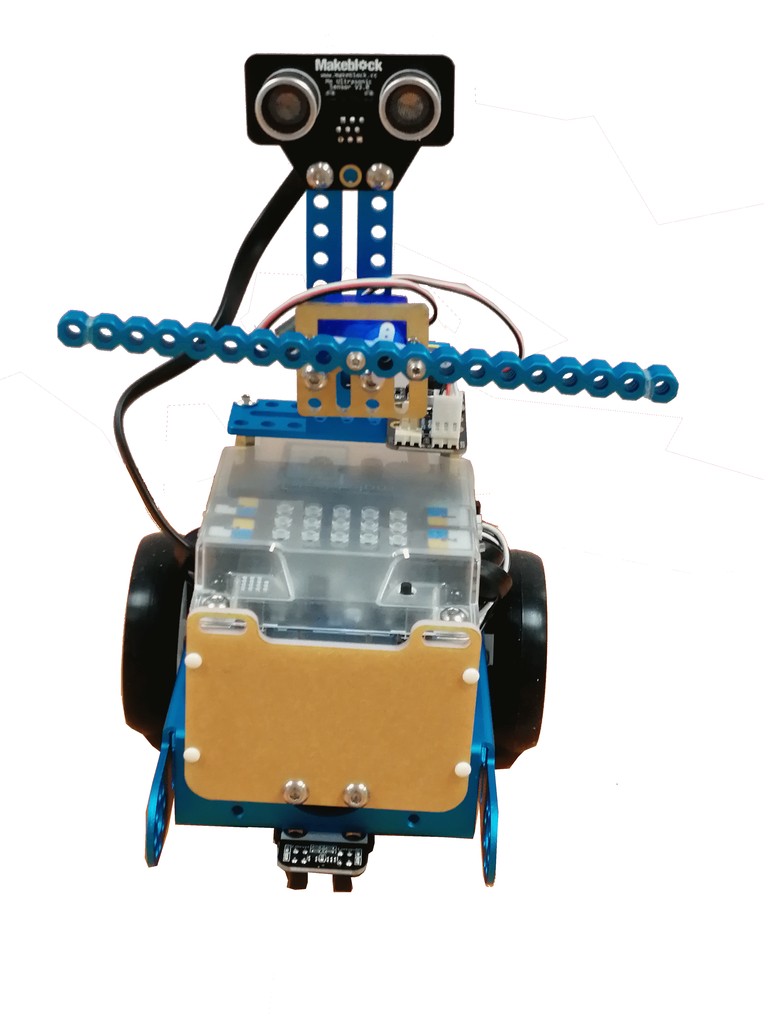
Le mBot de Makeblock
Le robot pédagogique

Slide 2
mBot est un robot éducatif et intuitif. Il est idéal pour les débutants et pour parfaire ses connaissances en STEM : science,
technique, ingénierie, mathématique. Il permet de lier la mécanique, l’électronique, les systèmes de contrôle et la science informatique.
*Les enfants doivent être accompagnés par leurs parents pour l'utilisation.

Slide 3
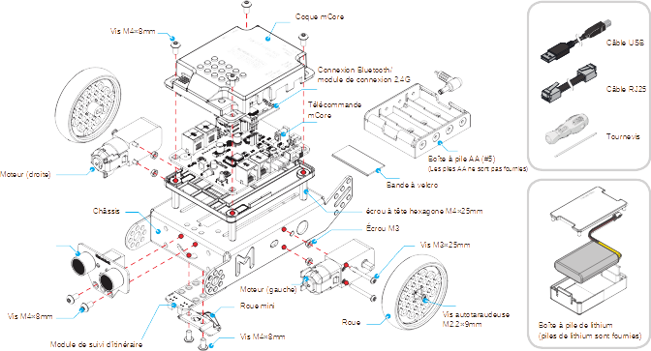
Liste des pièces

Slide 4
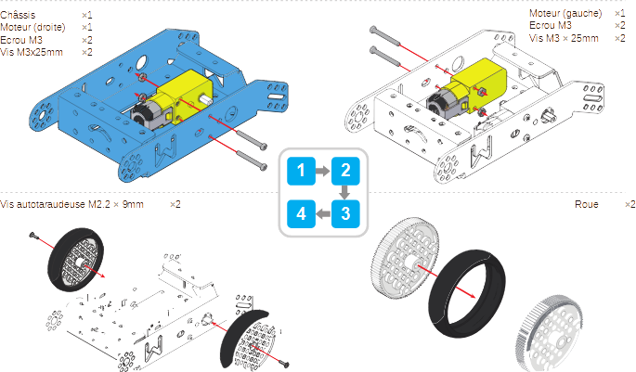
Processus d’assemblage

Slide 5
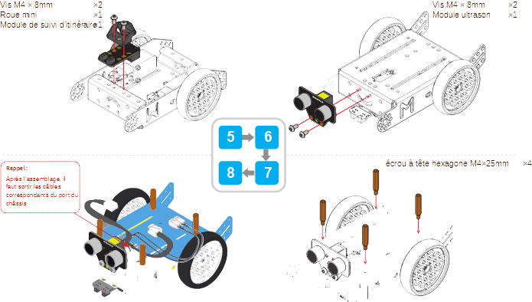

Slide 6
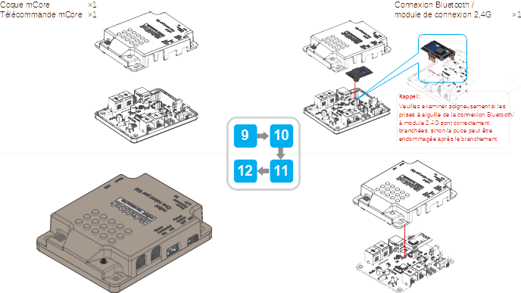

Slide 7
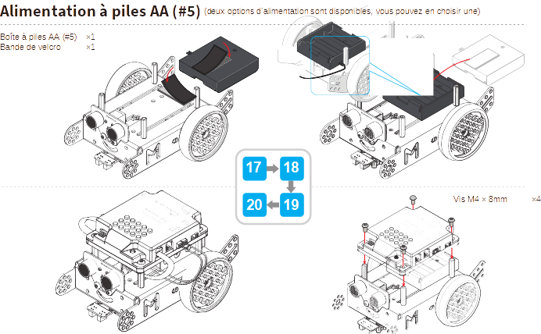
Après l’assemblage, connectez les câbles correspondants.

Slide 8
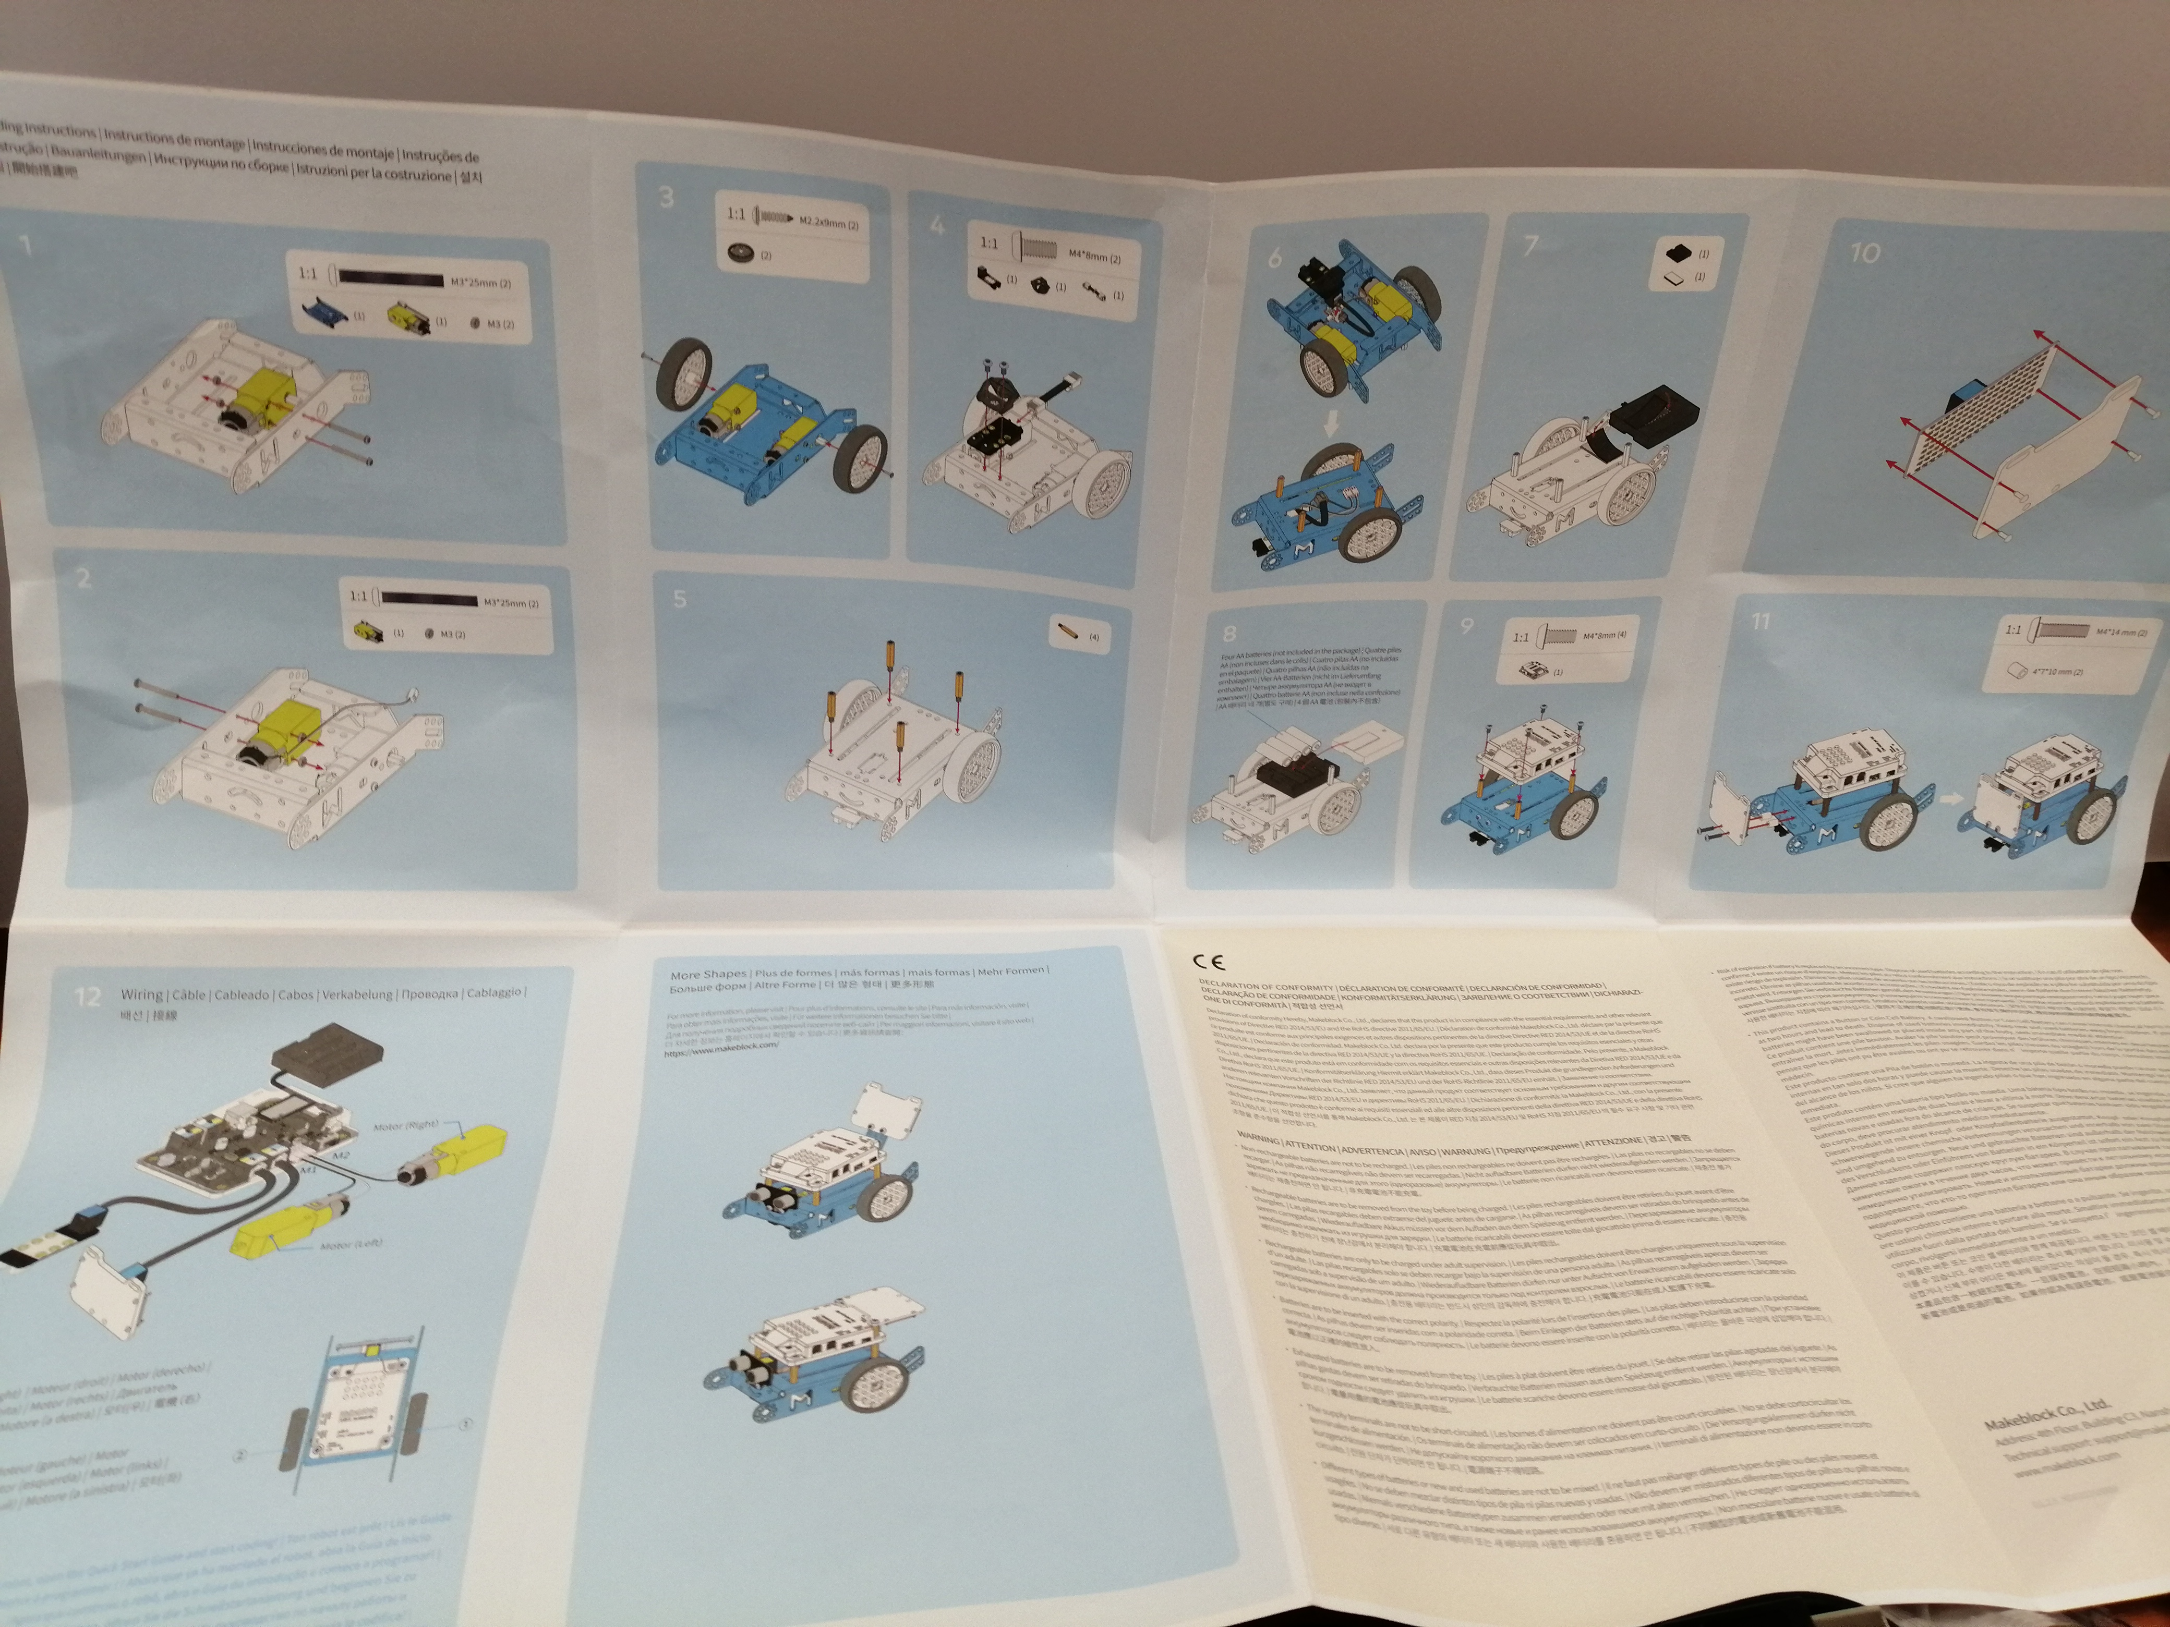
La notice de montage

Slide 9
Sur le papier c’est facile
Phase 1, ça l’est moins en pratique

Slide 10
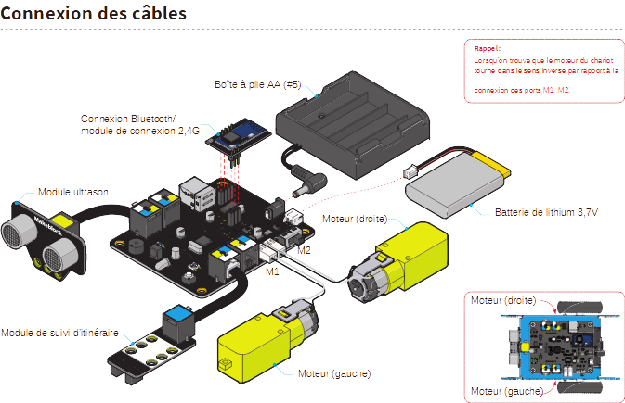

Slide 11
Assemblez le premier moteur puis le second avec les vis et 2 écrous
Le chassis

Slide 12
puis on assemble les roues, sur chaque moteur.

Slide 13
Mais on y arrive

Slide 14
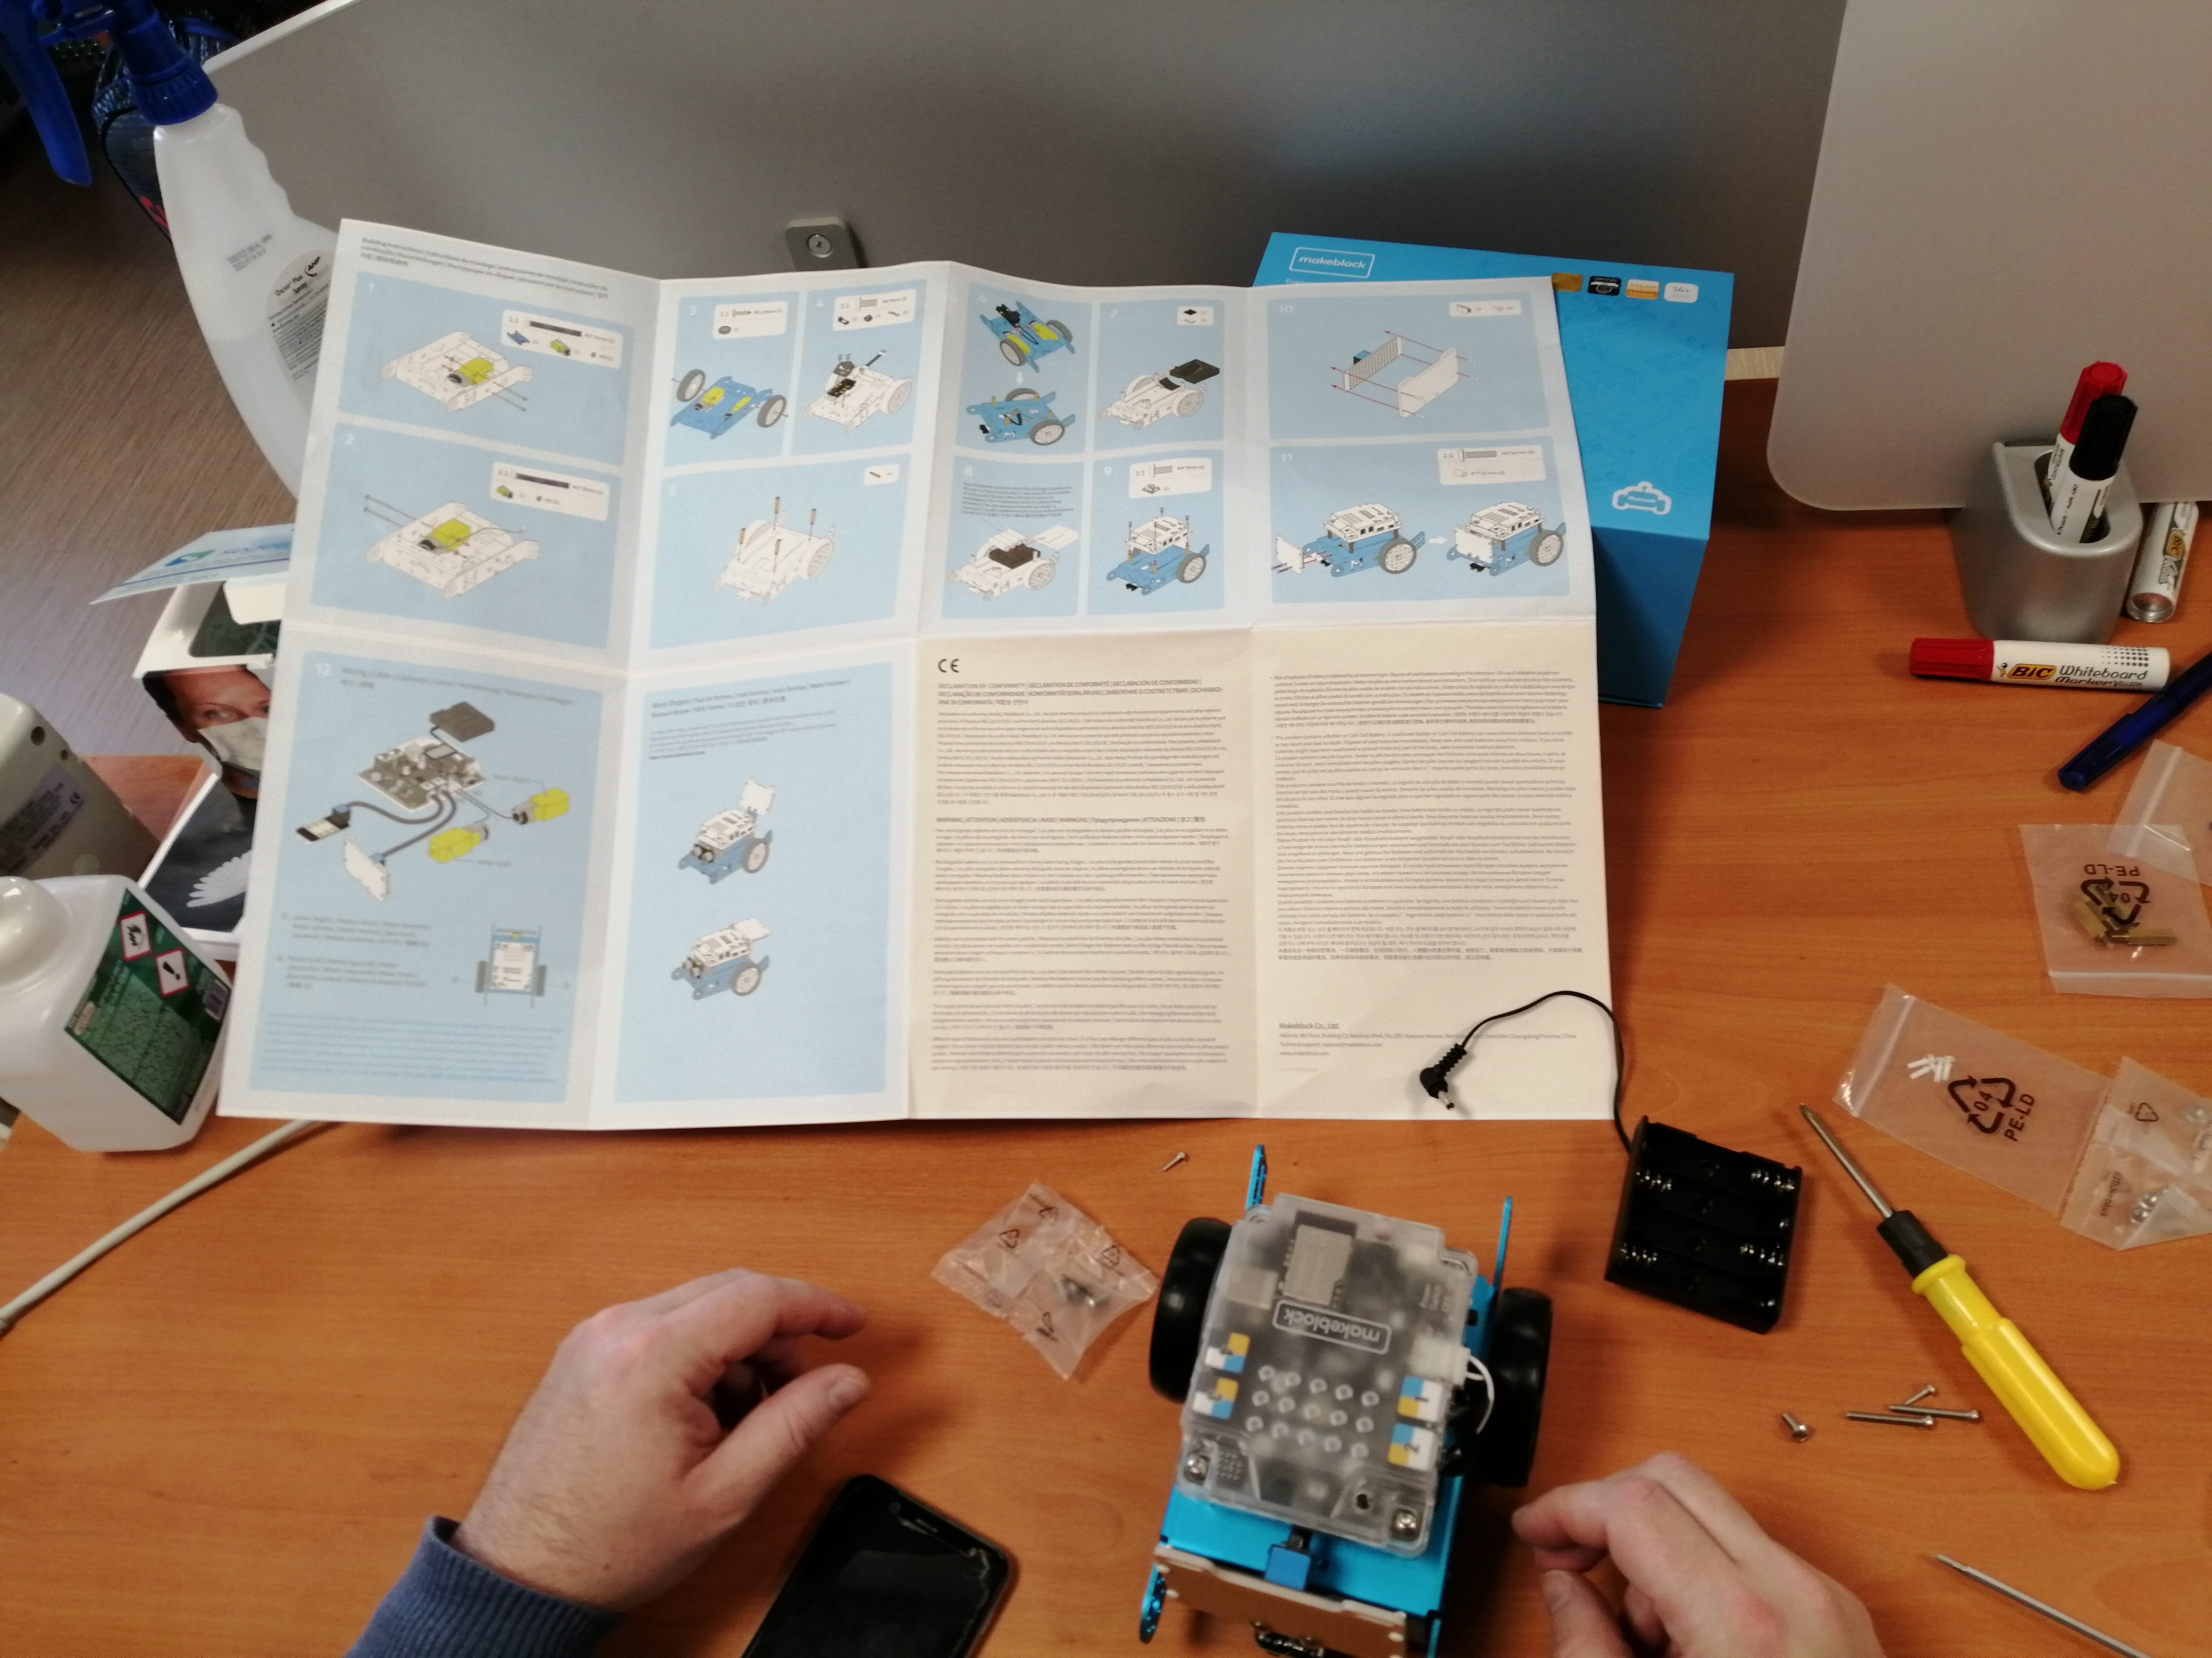
On suit le plan

Slide 15
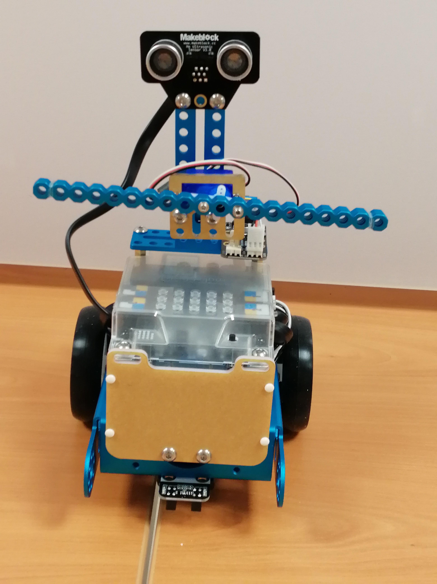
Et voilà

Slide 16
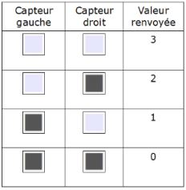
Mbot suiveur de ligne
Le principe
Le principe de fonctionnement est le suivant - Lorsque les deux capteurs détectent une couleur claire la valeur état suiveur est à 3 - Lorsque le capteur de droite détecte une couleur foncée et le capteur de gauche détecte une couleur claire la valeur état suiveur est à 2 - Lorsque le capteur de droite détecte une couleur claire et le capteur de gauche détecte une couleur foncée la valeur état suiveur est à 1 - Lorsque les deux capteurs détectent une couleur foncée la valeur état suiveur est à 0

Slide 17
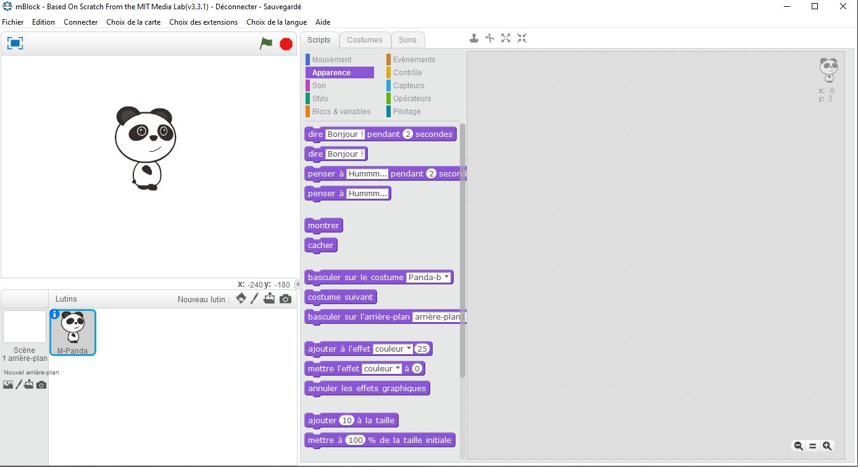
Monté
(pensez à mettre des piles)
Il est préprogrammé en suiveur de ligne mais il est possible de changer le programme via le logiciel mBlock 3.3.1

